Slide 1
Oběť trestných činů
Kriminologie (BSSb1166), 9. 12. 2024
Vendula Divišová, FSS MU

Slide 2
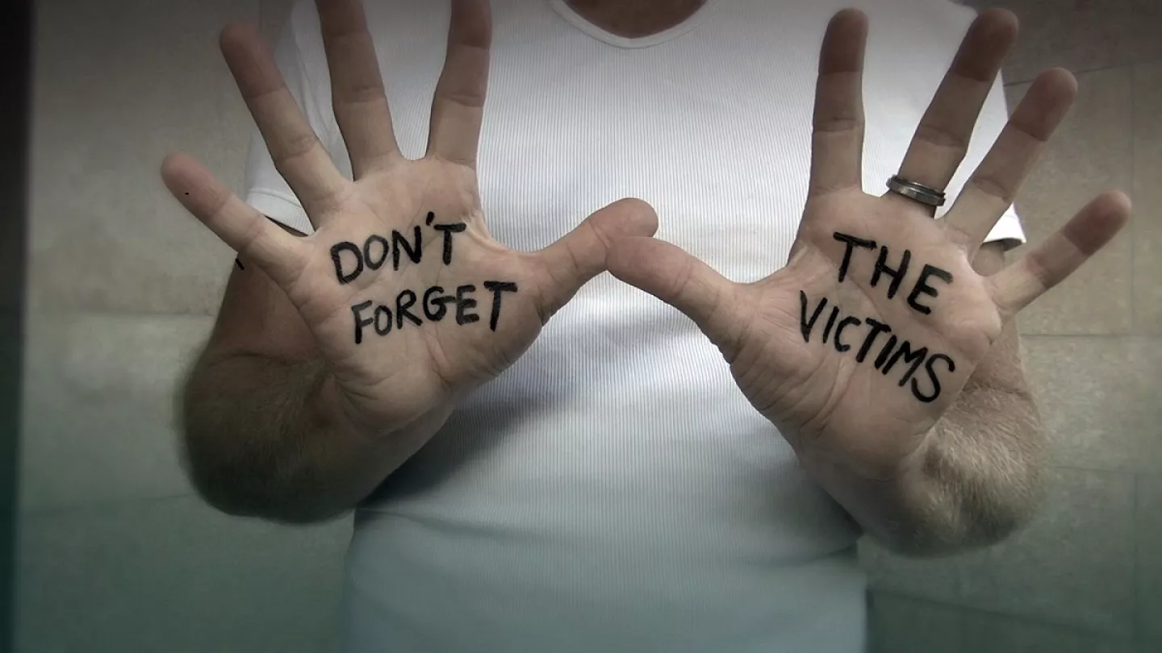
Struktura
oběť trestného činu (obecné problémy)
  oběť a poškozený v českém trestním právu
  viktimologie (základní koncepty)
aktuální poznatky z viktimologických výzkumů v ČR
pomoc obětem TČ (efekt přihlížejícího)

Slide 3
Oběť trestného činu (obecné problémy)
většina TČ způsobuje újmu konkrétním osobám (život, zdraví, majetek, čest, svoboda a další práva)
předmět zkoumání viktimologie
  užší pojetí (součást kriminologie) x širší pojetí (samostatná věda)
    „viktimologie je součástí kriminologické vědy, zabývající se obětí TČ, její rolí v genezi a průběhu TČ a při jeho odhalování a objasňování, způsoby pomoci oběti po TČ a způsoby, jak zabránit viktimizaci potenciálních obětí“
  důraz na sociální angažovanost
kriminalistická viktimologie - oběť = zdroj informací o TČ (nositel stop)

Slide 4
Viktimologie (základní koncepty)
předmět viktimologie
osoba oběti (biologické, psychologické a sociální vlastnosti)
vztahy mezi obětí a pachatelem
proces viktimizace
role oběti v procesu odhalování,
vyšetřování a soudního projednávání věci
pomoc oběti, způsoby jejího odškodnění a rehabilitace
ochrana občanů před viktimizací
Stephen Schafer - The Victim and His Criminal: A Study in Functional Responsibility
Unrelated victims—no responsibility
Provocative victims—share responsibility
Precipitative victims—some degree of responsibility
Biologically weak victims—no responsibility
Socially weak victims—no responsibility
Self-victimizing—total responsibility
Political victims—no responsibility

Slide 5
Oběť trestného činu (obecné problémy)
Oběť trestného činu (Zákon č. 45/2013 Sb., o obětech trestných činů)
  za oběť považována každá osoba, která se cítí být obětí spáchaného trestného činu, pokud nevyjde najevo opak nebo pokud nejde zjevně o zneužití postavení oběti
  pouze fyzické osoby („Fyzická osoba, které bylo nebo mělo být trestným činem ublíženo na zdraví, způsobena škoda nebo nemajetková újma nebo na jejíž úkor se pachatel trestným činem obohatil nebo měl obohatit“)
  podmínky statusu oběti: ublíženo na zdraví, způsobena majetková nebo nemajetková újma nebo se na Váš úkor pachatel trestným činem obohatil + jedná se o pozůstalou osobu po oběti při způsobení smrti
Poškozený - stejné podmínky + zahájeno tr. řízení (zároveň svědkem)

Slide 6
Základní práva obětí
Právo na respektování osobnosti a důstojnosti,
zdvořilý a šetrný přístup (základní zásada)
Právo na informace
Právo na odbornou pomoc
Právo na ochranu před druhotnou újmou
(zabránění kontaktu s pachatelem, podezřelým,
podání vysvětlení a výslech, doprovod důvěrníkem, prohlášení o dopadu na život)
Právo na ochranu před hrozícím nebezpečím
Právo na ochranu soukromí
Právo na peněžitou pomoc (při splnění zákonných podmínek
Práva poškozeného v trestním řízení
Právo na informace v trestním řízení
Právo na aktivní účast v trestním řízení
Právo na zastupování zmocněncem
Právo na náhradu škody, nemajetkové újmy nebo vydání bezdůvodného obohacení
Práva a povinnosti oběti v roli svědka
Notes:
(2) Policie České republiky, orgány činné v trestním řízení a další orgány veřejné moci, subjekty zapsané v registru poskytovatelů pomoci obětem
trestných činů, poskytovatelé zdravotních služeb, znalci, tlumočníci, obhájci a sdělovací prostředky mají povinnost respektovat osobnost a
důstojnost oběti, přistupovat k oběti zdvořile a šetrně a podle možností jí vycházet vstříc. Vůči oběti postupují s přihlédnutím k jejímu věku,
zdravotnímu stavu včetně psychického
(2) Nasvědčují-li zjištěné okolnosti tomu, že svědku nebo osobě jemu blízké v souvislosti s podáním svědectví zřejmě hrozí újma na zdraví nebo jiné vážné nebezpečí porušení jejich základních práv, a nelze-li ochranu svědka spolehlivě zajistit jiným způsobem, orgán činný v trestním řízení učiní opatření k utajení totožnosti i podoby svědka; jméno a příjmení a jeho další osobní údaje se do protokolu nezapisují, ale vedou se odděleně od trestního spisu a mohou se s nimi seznamovat jen orgány činné v trestním řízení v dané věci. Svědek se poučí o právu požádat o utajení své podoby a podepsat protokol smyšleným jménem a příjmením, pod kterým je pak veden. Je-li třeba zajistit ochranu těchto osob, orgán činný v trestním řízení učiní bezodkladně všechna potřebná opatření. Zvláštní způsob ochrany svědků a osob jim blízkých stanoví zvláštní zákon. Pominou-li důvody pro utajení podoby svědka a oddělené vedení osobních údajů svědka, orgán, který v té době vede trestní řízení, zruší stupeň utajení těchto informací, připojí uvedené údaje k trestnímu spisu a podoba svědka ani údaje o jeho totožnosti se nadále neutajují; to neplatí, je-li utajována totožnost a podoba osob uvedených v § 102a. O postupu podle věty páté orgán činný v trestním řízení bez zbytečného odkladu svědka informuje.
Právo na informace v trestním řízení
Právo oznamovatele na vyrozumění o učiněných opatřeních
Právo náleží oznamovateli (často jde o poškozeného). Žádost o vyrozumění se podává při podání trestního oznámení, kam se volnou formou připíše např. „Přeji si být informován(a) o výsledku šetření v této záležitosti.“
Policejní orgán je povinen vyrozumět oznamovatele písemně či ústně nejpozději do 1 měsíce od podání trestního oznámení.
Tímto právem nejsou dotčena práva na informace, která náleží oběti trestného činu.
Právo na opis o zahájení trestního stíhání
Pokud o to poškozený výslovně požádá a je známa jeho adresa, bude mu doručen opis o zahájení trestního stíhání.
Právo na poučení
Orgány činné v trestním řízení jsou povinny poškozeného o jeho právech poučit a umožnit mu plnou možnost k jejich uplatnění.
Právo nahlížet do spisu
Poškozený má právo nahlížet do spisu, činit si z něj výpisky a poznámky, pořizovat si na své náklady kopie spisu a jeho částí. Toto právo může v přípravném řízení ze závažných důvodů odepřít státní zástupce nebo policejní orgán.
Doručování písemností
Písemnosti určené poškozenému se doručují na adresu, kterou uvedl; tato adresa nemusí být shodná s adresou trvalého bydliště. V případě, že má poškozený zmocněnce, doručují se písemnosti pouze zmocněnci (to neplatí v případě zasílání výzvy, aby osobně něco vykonal).
Právo na aktivní účast v trestním řízení
Právo činit návrhy na doplnění vyšetřování (v přípravném řízení)
Poškozenému, který podal návrh na náhradu škody, nemajetkové újmy nebo vydání bezdůvodného obohacení, může být ze strany policejního orgánu umožněno při skončení vyšetřování prostudovat spisy a učinit návrhy na doplnění vyšetřování.
Právo činit návrhy na doplnění dokazování(v řízení před soudem)
Poškozený má právo činit návrhy na doplnění dokazování. Návrh lze učinit písemně či ústně do protokolu u příslušného orgánu činného v trestním řízení.
Právo nedat souhlas s trestním stíháním, příp. vzít učiněný souhlas zpět
Toto právo lze uplatnit pouze u některých trestných činů vyjmenovaných v § 163 trestního řádu (např. ublížení na zdraví, omezování osobní svobody, poškození cizích práv aj.).
Poškozený má právo nedat či vzít zpět souhlas se stíháním v případě, kdy pachatel je osobou blízkou poškozeného, výslovně odepřený souhlas však nelze znovu udělit. Souhlas lze vzít zpět výslovným prohlášením kdykoli v průběhu trestního řízení až do doby, než se odvolací soud odebere k závěrečné poradě.
U trestných činů vyjmenovaných v § 163 trestního řádu není k trestnímu stíhání nutný souhlas poškozeného, pokud:
byla trestným činem způsobena smrt,
poškozený není schopen dát souhlas pro duševní chorobu nebo poruchu, pro kterou byla omezena jeho svéprávnost, poškozeným je osoba mladší 15 let,
poškozeným je osoba mladší 15 let,
je zřejmé, že souhlas nebyl dán nebo byl vzat zpět v tísni vyvolané výhružkami, nátlakem, závislostí nebo podřízeností.
Pokud se poškozený na výzvu orgánu činného v trestním řízení ihned nevyjádří, zda souhlasí s trestním stíháním, bude mu poskytnuta dle povahy věci lhůta k vyjádření max. 30 dnů. Po uplynutí této lhůty již souhlas s trestním stíháním udělit nelze.
Pokud je poškozených více, stačí k trestnímu stíhání souhlas jednoho z nich.
Právo zúčastnit se sjednávání dohody, hlavního líčení a veřejného zasedání o odvolání a vyjádřit se k věci
Poškozený má právo zúčastnit se sjednávání dohody o vině a trestu, zúčastnit se hlavního líčení a veřejného zasedání o odvolání nebo schválení dohody o vině a trestu a před skončením řízení se k věci vyjádřit.
Cestou Probační a mediační služby může dojít ke sjednání narovnání.
Pokud je poškozený zároveň obětí dle zákona o obětech trestných činů, může také při hlavním líčení nebo při odvolacím řízení přednést prohlášení o dopadu trestného činu na jeho život a to i v případě, kdy prohlášení již učinil písemně. Žádosti o možnost přednesení prohlášení musí být vyhověno nejpozději v závěrečné řeči.
Poškozený je v trestním řízení zároveň svědkem, z čehož mu vyplývají další práva a povinnosti.
Dále má poškozený
právo klást u hlavního líčení otázky svědkům,
právo vyjádřit se k věci před skončením řízení,
právo navrhnout, aby soud v odsuzujícím rozsudku uložil obžalovanému povinnost nahradit v penězích škodu, nemajetkovou újmu, nebo vydat bezdůvodné obohacení,
právo podat odvolání proti rozsudku ve věci rozhodnutí o náhradě škody, nemajetkové újmy nebo vydání bezdůvodného obohacení.
Práva a povinnosti oběti v roli svědka
Jako svědek máte řadu práv a povinností vymezených v trestním řádu:
máte povinnost dostavit se na předvolání k orgánu činnému v trestním řízení a vypovídat o tom, co je Vám známo o trestném činu, o pachateli nebo o okolnostech důležitých pro trestní řízení; v případě nedostavení se bez řádné omluvy může být svědek předveden,
výpověď jako svědek můžete odepřít, pokud je obviněný Vaším příbuzným v pokolení přímém (např. syn, dcera, otec, matka), sourozenec, osvojitel, osvojenec, manžel, parter nebo druh,
dále lze výpověď odepřít, jestliže byste výpovědí způsobili nebezpečí trestního stíhání sobě nebo blízké osobě (příbuznému, partnerovi apod.), jejíž újmu byste pociťovali jako újmu vlastní,
máte povinnost vypovídat pravdu a nic nezamlčovat, v opačném případě byste se mohli dopustit trestného činu křivé výpovědi dle § 346 trestního zákoníku,
je-li potřeba zjistit pravost rukopisu, může Vám být přikázáno napsat potřebný počet slov,
máte povinnost podrobit se účasti na úkonech trestního řízení, např. na konfrontaci, rekognici, vyšetřovacím pokusu, rekonstrukci, prověrce na místě,
v případě potřeby máte povinnost podrobit se vyšetření duševního stavu, prohlídce těla, strpět odběr krve apod.,
za podmínek uvedených v trestním řádu máte např. právo na utajení totožnosti a podoby svědka, právo podepsat protokol pod smyšleným jménem, právo na respektování zákazu výslechu, právo vypovídat v mateřském jazyce nebo v jazyce, který ovládáte, právo na právní pomoc a právo na svědečné.

Slide 7
Zvlášť zranitelné oběti
vyšší riziko sekundární viktimizace či zastrašování
  oběti mladší 18 let
  oběti vysokého věku nebo s fyzickým, mentálním, nebo psychickým hendikepem nebo smyslovým poškozením,
  oběti trestného činu obchodování s lidmi nebo trestného činu teroristického útoku,
  oběti trestného činu znásilnění, týrání svěřené osoby a trestného činu týrání osoby žijící ve společném obydlí,
  oběti TČ v sexuální oblasti, trestného činu zahrnujícího nátlak, násilí nebo pohrůžku násilí, TČ spáchaného pro příslušnost k některému národu, rase, etnické skupině, náboženství, třídě nebo jiné skupině osob nebo obětem TČ ve prospěch organizované zločinecké skupiny, jestliže je zde zvýšené riziko vzniku druhotné újmy s ohledem na některé charakteristiky oběti (jako je např. věk, pohlaví, rasa, národnost, sexuální orientace a další)
Notes:
Zákon č. 45/2013 Sb., o obětech trestných činů uvažuje o každé oběti trestného činu jako o zranitelné, proto stanoví, aby s obětí bylo zacházeno citlivě, s respektem k jejím individuálním potřebám a s přihlédnutím k povaze trestného činu. Existují však také zvlášť zranitelné, u kterých je vyšší nebezpečí způsobení druhotné újmy nebo zastrašování ze strany pachatele. Tyto oběti také mohou být zvláště náchylné k prohloubení prožívaného stresu a citového zranění v důsledku samotné účasti v trestním řízení, např. při výslechu. Zákon proto stanoví speciální opatření pro zabránění prohlubování stresu oběti a snížení nebezpečí druhotné újmy, viktimizace.

Slide 8
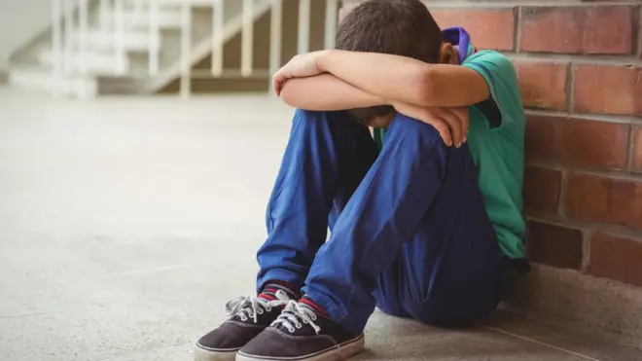
Zvlášť zranitelné oběti
speciální práva - nad rámec těch přiznaných všem obětem
Právo na bezplatnou odbornou pomoc
Právo na zabránění kontaktu s pachatelem
Právo na ochranu při výslechu nebo podání vysvětlení
Právo na zastupování zmocněncem bezplatně

Slide 9
Viktimologie (základní koncepty)
Viktimnost - disponovanost jedince / skupiny stát se obětí TČ
  viktimogenní potenciál (vliv různých faktorů - profese, styl života, vlastnosti, příslušnost k minoritám)
Viktimizace - proces, v němž se potenciální oběť stává skutečnou
  hlavní problémy: a) chování oběti, b) vztah oběť-pachatel, c) index viktimizace
Újma - na životě, zdraví, majetku, psychice, cti či jiných nemat. statcích
  nástup (po TČ x po delší době), délka trvání (krátkodobé až celoživotní)
  primární x sekundární x terciární újma/viktimizace

Slide 10
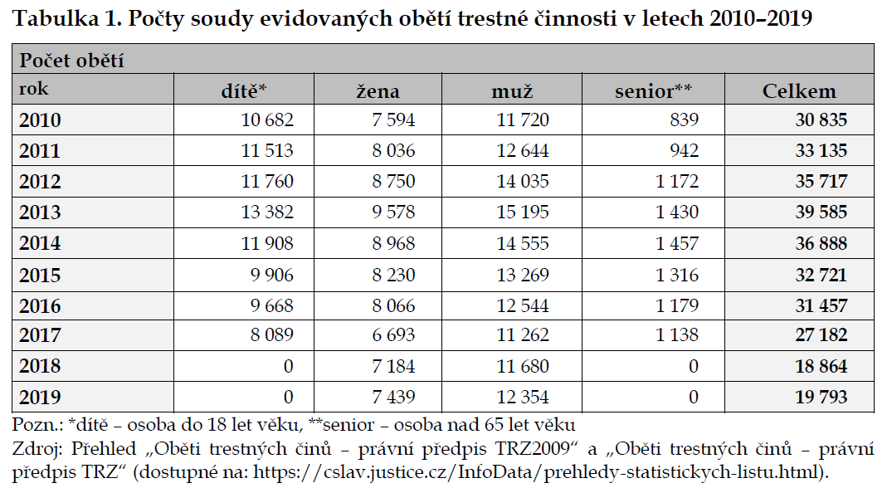
Viktimologie: základní údaje

Slide 11
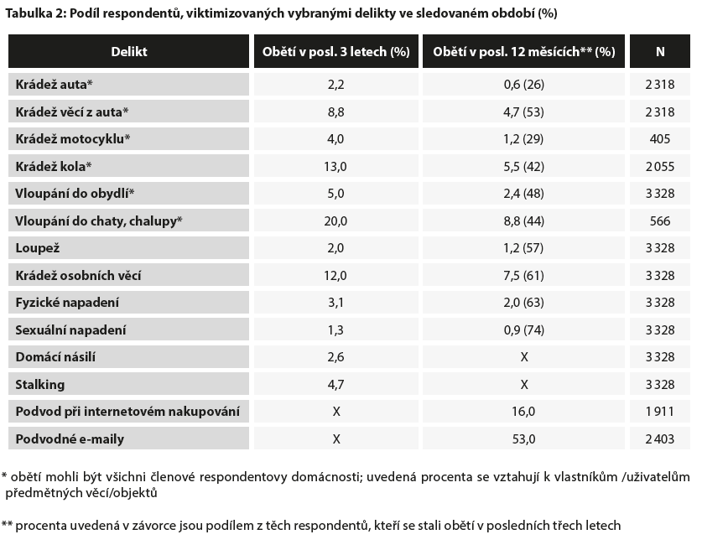
Viktimologie (poznatky z výzkumů v ČR)
studie „Oběti kriminality: Poznatky z viktimizační studie“ (Roubalová et al. 2019)
cílem zjistit míru viktimizace a zkušenosti s viktimizací
vzorek - 3 328 osob

Slide 12
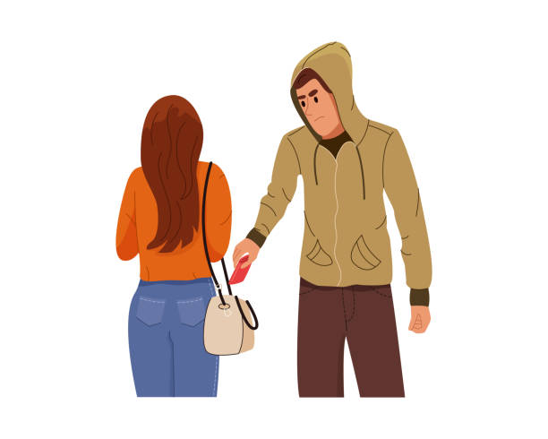
Viktimologie (poznatky z výzkumů v ČR)
další poznatky
  nahlášení policii - spíše delikty proti domácnosti (x závažnější
  delikty)
  nejmenší latence - krádež auta a motocyklu, největší - podvodné
  jednání při online nakupování, sexuální napadení a domácí násilí
  újma dle typu TČ (častá absence pociťované újmy i u TČ proti osobě!), největší újma u obětí domácího násilí
  převážně absence povědomí o možnosti pomoci obětem TČ
  strach z viktimizace - spíše u majetkové TČ, občanů ve velkých městech a špatně zajištěných lidí

Slide 13
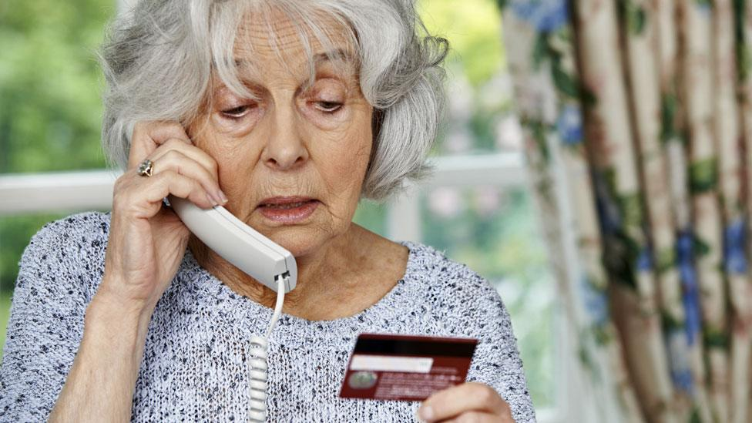
Viktimologie (poznatky z výzkumů v ČR)
Senioři jako oběť TČ - zvýšená zranitelnost
  špatné zacházení se seniory (Elder Abuse
  and Neglect, EAN) - část dosahuje intenzity TČ
  časté TČ – týrání svěřené osoby, týrání osoby
  žijící ve společném období (+ obecně jakýkoli TČ)
  studie - Martinková (1994-2007) – v krimi statistikách 64 491 obětí starších 60 let (= 10,3 % evidovaných) - z toho jich 1,2 % přišlo o život, 12,5 % zraněno, 13 % bez následku, 73,3 % utrpělo jiný následek (zejména ztráta majetku)

Slide 14
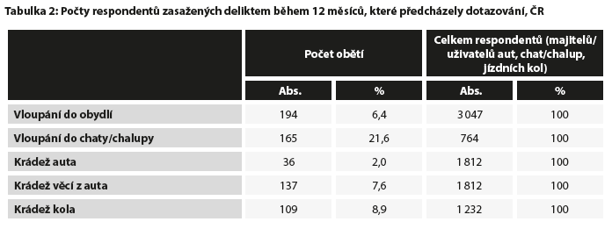
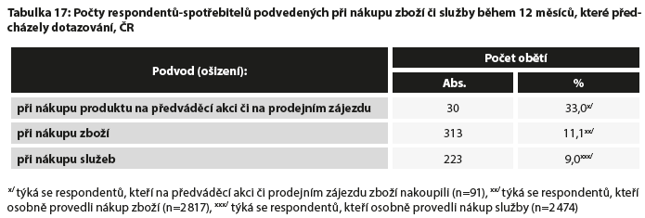
Viktimologie (poznatky z výzkumů v ČR)
studie „Senioři v České republice jako oběti i pachatelé kriminálních deliktů“ (IKSP)
celkem 19 deliktů - za poslední rok se stalo obětí 41,4% dotázaných

Slide 15
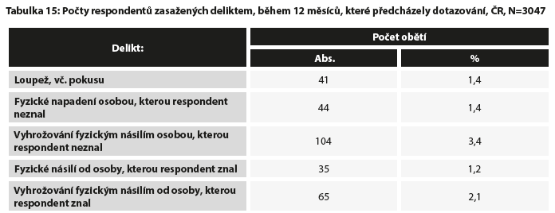
Viktimologie (poznatky z výzkumů v ČR)

Slide 16
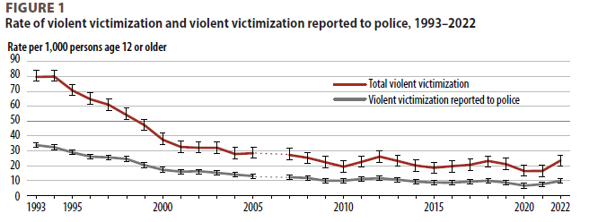
Viktimologie (poznatky ze zahraničních výzkumů)
USA - National Crime Victimization Survey
2022 - 23,5 násilných viktimizací na
1000 osob (starších 12 let)
[znásilnění, sexuální útok, loupež,
těžké/ublížení na zdraví] / 1,24 %
osob (min. 1 zkušenost s násilnou
kriminalitou)
42 % nahlášeno policii
10 % zahrnovalo střelnou zbraň (ne nutně použití)

Slide 17
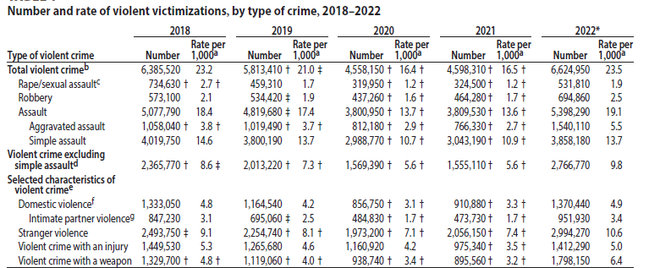
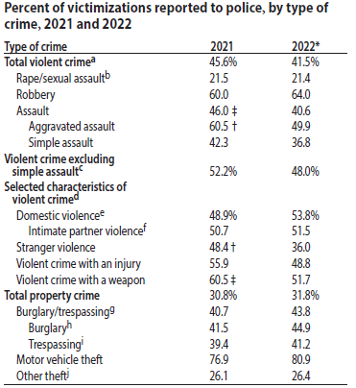
Viktimologie (poznatky ze zahraničních výzkumů)

Slide 18
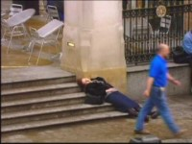
Efekt přihlížejícího
Zimbardo: nečinnost jako forma zla
efekt přihlížejícího:
  s počtem přihlížejících snižuje
  pravděpodobnost, že někdo z nich oběti
  poskytne pomoc
  rozptýlení odpovědnosti - např. případ
  Kitty Genovese (1964)
dopad na vyrovnání se oběti s TČ
Kdy lidé spíše pomůžou? - když jsou sami/v malé skupince, nebo když jsou požádáni
Notes:
https://www.youtube.com/watch?v=OSsPfbup0ac
https://www.youtube.com/watch?v=Ax0qdsYl5Z8
https://www.youtube.com/watch?v=Z59sJbg_if0
https://www.youtube.com/watch?v=kepwlL44Neo
https://www.youtube.com/watch?v=Ufs8cKyzLvg

